Slide 1














Eurhope
EU as a solidarity's house for minors out of home
Erasmus+ project n. 2023-2-IT03-KA220-YOU-000184370
Ψηφιακές Δεξιότητες Ενότητα 1
Πληροφοριακή Παιδεία και Γνώσεις Σχετικά με Δεδομένα
Notes:
Πρόκειται για ενότητα 4 ωρών. Μπορείτε να τη διδάξετε σε μία συνεδρία ή σε δύο συνεδρίες των 2 ωρών. Μπορείτε να ορίσετε διάλειμμα 10 λεπτών ανά ώρα.
🛈 Θα χρειαστείτε:
Η/Υ/φορητό υπολογιστή με πρόσβαση στο Διαδίκτυο και ηχείο για να μπορείτε να ακούτε τα βίντεο.
Προβολέα δεδομένων για την προβολή της παρουσίασης.
Μερικές εικόνες αποθηκευμένες στην επιφάνεια εργασίας σας πριν από το μάθημα(προετοιμασία για τη διαφάνεια16)
Σημείωση σχετικά με τα βίντεο που επιλέχθηκαν: Τα περισσότερα βίντεο είναι στα αγγλικά. Μπορείτε να προσθέσετε υπότιτλους αν κάνετε κλικ στο CC στο κάτω μέρος του βίντεο. Αν δεν βλέπετε την επιλογή Ελληνικά, κάντε κλικ στις ρυθμίσεις, στην αυτόματη μετάφραση και επιλέξτε Ελληνικά. Δεδομένου ότι τα περισσότερα βίντεο ξεκινούν με μια σύντομη διαφήμιση, συνιστάται να ανοίξετε το βίντεο πριν από το μάθημα, να παραλείψετε τη διαφήμιση και να σταματήσετε. Ανοίξτε το ξανά όταν έρθει η ώρα και ξεκινήστε το. Σε αυτή την ενότητα υπάρχει μόνο ένα βίντεο (διαφάνεια 19).
Σύμβολα που χρησιμοποιούνται στις σημειώσεις για να σας βοηθήσουν στη διδασκαλία της ενότητας:
☺ Χρησιμοποιείται για κάτι που πρέπει να πείτε ή να διαβάσετε στην τάξη. Αντιπροσωπεύει το λόγο σας
 Χρησιμοποιείται για οδηγίες. Σας δίνει πληροφορίες για το τί πρέπει να κάνετε.
🖈 Χρησιμοποιείται και για τα δύο πιο πάνω (λόγος ή οδηγίες). Αντιπροσωπεύει μια ερώτηση προς τους σπουδστές ή μια άσκηση με τους σπουδστές.

Slide 2
Σε αυτή την ενότητα θα μιλήσουμε για:
Κατανόηση ψηφιακών δεδομένων και πληροφοριών
Εισαγωγή στους τύπους και τις πηγές ψηφιακών δεδομένων
Αποτελεσματικές στρατηγικές αναζήτησης (ευρείες και στενές)
Δημιουργία σελιδοδεικτών
Υπηρεσίες αποθήκευσης και κοινής χρήσης αρχείων στο cloud
Ανάλυση δεδομένων και πληροφοριών
Κριτική αξιολόγηση των πηγών ως προς την αξιοπιστία, τη συνάφεια, τη μεροληψία και την ακρίβεια
Τεχνικές αξιολόγησης της αξιοπιστίας των πηγών
Notes:
Γεια σας και καλώς ήρθατε πίσω. Μαζί θα διερευνήσουμε τις ευκαιρίες και τις απειλές του ψηφιακού κόσμου σε τρεις ενότητες. Υποθέτω ότι οι περισσότεροι έχουμε ήδη εκτεθεί σε ψηφιακές πραγματικότητες μέσω smartphone ή υπολογιστή. Ωστόσο, αυτό που προσπαθούμε να κάνουμε εδώ, είναι να συστηματοποιήσουμε και να εμβαθύνουμε τις γνώσεις μας, ώστε να μπορέσουμε να εκμεταλλευτούμε πλήρως την τεχνολογία με ασφαλή, ευχάριστο και παραγωγικό τρόπο. Έτσι, σε αυτή την ενότητα θα μιλήσουμε για:
 Διαβάστε την ατζέντα.

Slide 3

Κατανόηση ψηφιακών δεδομένων και πληροφοριών
Notes:
Έτσι, θα ξεκινήσουμε εξετάζοντας τα ψηφιακά δεδομένα και τις ψηφιακές πληροφορίες. Μπορεί να έχουμε ξανακούσει αυτούς τους δύο όρους, αλλά ξέρουμε ποια είναι η διαφορά μεταξύ τους;

Slide 4

Εισαγωγή στους τύπους και τις πηγές ψηφιακών δεδομένων
ΔΕΔΟΜΕΝΑ
Ακατέργαστα, μη οργανωμένα στοιχεία που πρέπει να επεξεργαστούν. Τα δεδομένα μπορεί να είναι στοιχεία απλά και άχρηστα μέχρι να οργανωθούν
ΠΛΗΡΟΦΟΡΙΕΣ
Δεδομένα τα οποία είναι οργανωμένα, δομημένα ή παρουσιάζονται σε ένα συγκεκριμένο πλαίσιο ώστε να είναι χρήσιμα
Notes:
Συνήθως, οι όροι «δεδομένα» και «πληροφορίες» χρησιμοποιούνται εναλλακτικά μεταξύ τους. Ωστόσο, υπάρχει μια λεπτή διαφορά μεταξύ των δύο. Τα ψηφιακά δεδομένα αναφέρονται σε κάθε στοιχείο που αποθηκεύεται, μεταφέρεται, διαβάζεται και χρησιμοποιείται από δίκτυα, smartphones, υπολογιστές και άλλα μηχανήματα. Τα δεδομένα μπορεί να είναι αριθμοί, σύμβολα, χαρακτήρες, λέξεις, κώδικες, γραφήματα κ.λπ. Οι ψηφιακές πληροφορίες είναι δεδομένα που μπαίνουν σε συγκεκριμένο πλαίσιο για να καταστούν χρήσιμες.

Slide 5
Πώς μπορείτε να θυμάστε τη διαφορά
Τα δεδομένα δεν εξαρτώνται από πληροφορίες. | Οι πληροφορίες εξαρτώνται από τα δεδομένα.
Τα ανεπεξέργαστα δεδομένα από μόνα τους δεν επαρκούν για τη λήψη αποφάσεων | Οι πληροφορίες επαρκούν για τη λήψη αποφάσεων
Notes:
Διαβάστε τον πίνακα από αριστερά προς τα δεξιά. Διαβάστε ολόκληρη την πρώτη σειρά και, στη συνέχεια, τη δεύτερη σειρά. Χρησιμοποιήστε τα παρακάτω παραδείγματα για να εξηγήσετε τη διαφορά μεταξύ δεδομένων και πληροφοριών.
Ας δούμε ένα παράδειγμα: οι λέξεις "ουρανός" και "μπλε" είναι δεδομένα. Η φράση "ο ουρανός είναι μπλε" είναι πληροφορία (πληροφορίες που προέρχονται από την επεξεργασία των δεδομένων). Ένα άλλο παράδειγμα είναι τα στοιχεία που συλλέγονται για την εκπόνηση μίας εργασίας είναι δεδομένα μέχρι να παρουσιαστούν με οργανωμένο τρόπο. Τότε, μετατρέπονται σε πληροφορία. Είναι σαφές;

Slide 6






Ποιοι είναι οι διαφορετικοί τύποι δεδομένων;
Βαθμοί σε τεστ, πχ 35, 60….
Ποιοτικά
Δεδομένα
Ποσοτικά
Δεδομένα
Ονόματα, όπως Μαρία, Γιώργος….
Το βάρος ατόμου ή αντικειμένου
Μυρωδιές, όπως λουλουδάτο, βρωμερό…..
Χρώματα, όπως πράσινο, κίτρινο…
Το μέγεθος του παπουτσιού
Notes:
Υπάρχουν δύο κύριοι τύποι δεδομένων: ποιοτικά και ποσοτικά. Τα ποιοτικά δεδομένα είναι μη αριθμητικά δεδομένα. Περιγράφουν ιδιότητες ή χαρακτηριστικά. Τα ποσοτικά δεδομένα περιγράφουν αριθμούς, ποσοστά, αναλογίες, μεγέθη κ.λπ.
Διαβάστε τα παραδείγματα ποιοτικών και ποσοτικών δεδομένων που εμφανίζονται στη διαφάνεια.

Slide 7







Από πού προέρχονται τα ψηφιακά δεδομένα;
Η πηγή δεδομένων είναι η αρχική τοποθεσία όπου γεννιούνται τα δεδομένα ή όπου ψηφιοποιούνται για πρώτη φορά οι φυσικές πληροφορίες
Notes:
Εντάξει, έχουμε δει τι είναι τα ψηφιακά δεδομένα και οι ψηφιακές πληροφορίες, αλλά από πού προέρχονται; Με άλλα λόγια, ποιες είναι οι πηγές δεδομένων; Μια πηγή δεδομένων είναι η πρώτη τοποθεσία όπου γεννιούνται τα δεδομένα ή η τοποθεσία όπου ψηφιοποιούνται φυσικά δεδομένα. 🖈 Μπορείτε να ονομάσετε ορισμένες πηγές δεδομένων;
 Κάντε στους σπουδστές την ερώτηση. Εάν δεν μπορούν να απαντήσουν ή εάν δώσουν μόνο μερικά παραδείγματα, μπορείτε να τους δώσετε τις ακόλουθες πληροφορίες:
Ιστότοποι και διαδικτυακές πλατφόρμες
Μέσα κοινωνικής δικτύωσης
Ψηφιακές συσκευές (π.χ. smartphones, υπολογιστές, συσκευές IoT)
Αισθητήρες και συστήματα επιτήρησης
Ηλεκτρονικές βάσεις δεδομένων και αποθετήρια
Μουσική ή ηχογραφήσεις
Ιστολόγια
Βιντεοπαιχνίδια
Είναι όλα ξεκάθαρα; Έχουμε πλέον ολοκληρώσει την εξέταση ψηφιακών δεδομένων και ψηφιακών πληροφοριών. Είναι σημαντικό να θυμόμαστε όμως, ότι οτιδήποτε γίνεται online ή αποθηκεύεται online, δημιουργεί ψηφιακά δεδομένα. Θα επανέλθουμε σε αυτό, όταν μιλάμε για ψηφιακά ίχνη. Έχετε απορίες;

Slide 8

Αποτελεσματικές στρατηγικές αναζήτησης
Notes:
Θα περάσουμε τώρα σε πιο πρακτικά πράγματα. Σε αυτό το μέρος, θα εξετάσουμε αποτελεσματικές στρατηγικές αναζήτησης. Όλοι ψάχνουμε για διαφορετικά είδη πληροφοριών καθημερινά. Αλλά μερικές φορές, τα αποτελέσματα αναζήτησης δεν είναι αυτά που ελπίζαμε. Όπως μπορούμε να φανταστούμε, το Διαδίκτυο είναι μια τεράστια βιβλιοθήκη με δισεκατομμύρια πληροφορίες. Για να ανακτήσουμε αυτό που θέλουμε, πρέπει να ξέρουμε πώς να το αναζητήσουμε. Αυτό είναι το κύριο θέμα μας σε αυτό το μέρος. Θα δούμε μαζί τις στρατηγικές και τα πρακτικά παραδείγματα.

Slide 9

Διαφορετικά προγράμματα περιήγησης
Μπορούμε να χρησιμοποιήσουμε διαφορετικά προγράμματα περιήγησης για την αναζήτηση πληροφοριών. Μερικά από αυτά είναι:
Google Chrome
Mozilla Firefox
Microsoft Edge
Internet Explorer
Apple Safari
….
Notes:
Ας ξεκινήσουμε με τα βασικά. Για να αναζητήσουμε πληροφορίες, όλοι χρησιμοποιούμε ένα πρόγραμμα περιήγησης. Ένα πρόγραμμα περιήγησης είναι ένα λογισμικό που χρησιμοποιείται για τον εντοπισμό και την εμφάνιση πληροφοριών στο Διαδίκτυο. Εδώ, μπορούμε να δούμε τα πιο ευρέως χρησιμοποιούμενα προγράμματα περιήγησης. 🖈Αναγνωρίζετε κάποιο από τα παραπάνω; Ποιο πρόγραμμα περιήγησης χρησιμοποιείτε τις περισσότερες φορές; Με άλλα λόγια, ποιο λογισμικό ανοίγετε για πρόσβαση στο Διαδίκτυο;
Εάν οι σπουδστές έχουν μαζί τους τα κινητά τους τηλέφωνα, επιτρέψτε τους να τα ενεργοποιήσουν και να ελέγξουν το πρόγραμμα περιήγησής τους.

Slide 10
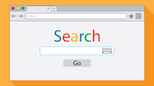
Διαφορετικές μηχανές αναζήτησης
Οι μηχανές αναζήτησης οργανώνουν πληροφορίες από διαφορετικές πηγές και μας βοηθούν να βρούμε αυτό που ψάχνουμε. Οι πιο συνηθισμένες είναι:
  Google
  Bing
  Yahoo
  …
Υπάρχουν επίσης εξειδικευμένες μηχανές αναζήτησης, όπως:
https://scholar.google.co.uk/ μπορεί να σας βοηθήσει με ερευνητικές εργασίες, βιβλία και άλλα άρθρα.
https://archive.org/ Αναζητήστε το παρελθόν στο διαδίκτυο. Οι σελίδες που νομίζατε ότι είχαν διαγραφεί αποθηκεύονται εδώ.
Notes:
Για να ψάξουμε στο Διαδίκτυο, όλοι χρησιμοποιούμε και μια μηχανή αναζήτησης. Οι μηχανές αναζήτησης οργανώνουν πληροφορίες από διαφορετικές πηγές και μας βοηθούν να βρούμε αυτό που ψάχνουμε. Οι πιο συνηθισμένες είναι: Google, Yahoo, Bing. Υπάρχουν επίσης ορισμένες εξειδικευμένες μηχανές αναζήτησης που μας βοηθούν να εντοπίσουμε συγκεκριμένες πληροφορίες. Ακολουθούν δύο παραδείγματα:: scholar by Google μας βοηθά να βρούμε βιβλία, άρθρα ή επιστημονικές πληροφορίες, όταν πρέπει να γράψουμε μια εργασία ή να εργαστούμε σε ένα έργο. Η Archive από την άλλη πλευρά, μας βοηθά να βρούμε παλιές σελίδες και έχει οργανώσει παλιότερες δραστηριότητες, βιβλία, κόμικς, ταινίες κ.λπ.
Μπορείτε να ανοίξετε τις εξειδικευμένες μηχανές αναζήτησης για να τις δείξετε στους σπουδστές. Μπορείτε να αναζητήσετε τον όρο "βιολογία" στη μηχανή Scholar και "Spiderman" στη μηχανή Archive. Εάν οι σπουδστές θέλουν να αναζητήσουν κάτι διαφορετικό, μπορείτε να χρησιμοποιήσετε τις προτιμήσεις τους.

Slide 11

Λέξεις κλειδιά
Λέξεις-κλειδιά είναι οι λέξεις και οι φράσεις που πληκτρολογούμε στις μηχανές αναζήτησης για να βρούμε αυτό που ψάχνουμε.
Notes:
Τώρα θα βουτήξουμε στις διάφορες στρατηγικές αναζήτησης. Γνωρίζοντας πώς να αναζητήσουμε πληροφορίες μπορεί να μας εξοικονομήσει πολύ χρόνο. Θα έχουμε επίσης πιο ακριβή αποτελέσματα. Ας εξερευνήσουμε μαζί διαφορετικές στρατηγικές αναζήτησης, προτού μπορέσετε να τις δοκιμάσετε μόνοι σας. Οι ίδιες στρατηγικές χρησιμοποιούνται για υπολογιστές και smartphone. Πρώτα απ 'όλα, θα εξετάσουμε λέξεις-κλειδιά. Οι λέξεις-κλειδιά, είναι οι όροι ή φράσεις που πληκτρολογούμε για να βρούμε αυτό που ψάχνουμε. 🖈Για παράδειγμα, ποιες λέξεις-κλειδιά θα χρησιμοποιούσατε για να βρείτε ένα φαρμακείο στην περιοχή σας;
Αφήστε τους σπουδστές να προτείνουν λέξεις-κλειδιά και να τις πληκτρολογήσουν στο διαδίκτυο. Εάν κανείς δεν θέλει να πει τίποτα, πληκτρολογήστε τη λέξη Φαρμακείο. Θα έχετε πολλά αποτελέσματα, ξεκινώντας από το χορηγούμενο περιεχόμενο (ad) και στη συνέχεια από διαφορετικά φαρμακεία. Εξηγήστε στους σπουδστές, ότι η αναζήτηση μιας μόνο λέξης, χωρίς να προσδιορίζεται τίποτα άλλο, ονομάζεται «ευρεία λέξη-κλειδί» και ότι συνήθως φέρνει γενικά αποτελέσματα.
Αλλά θυμηθείτε, ψάχνουμε για ένα φαρμακείο στην περιοχή μας. Πώς μπορούμε να το κάνουμε αυτό;
Επιτρέψτε στους σπουδστές να εκφραστούν, αν έχουν ιδέες. Εάν όχι, προχωρήστε στην επόμενη διαφάνεια.

Slide 12
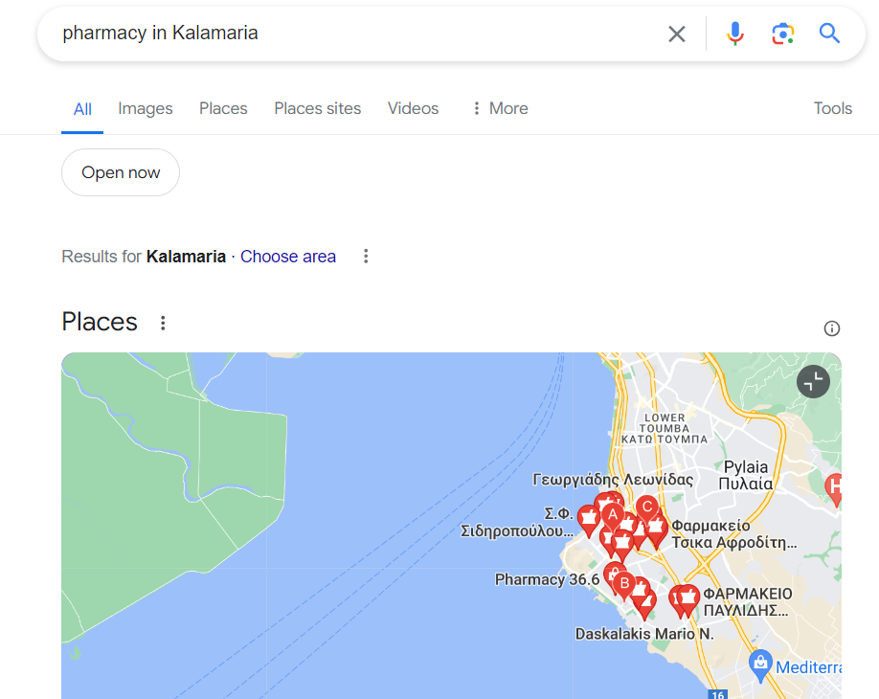
Περιορίστε την αναζήτηση προσθέτοντας ένα μέρος, ώρες λειτουργίας κ.λπ
Notes:
Μπορούμε να βελτιώσουμε και να περιορίσουμε τα αποτελέσματα αναζήτησης προσθέτοντας ένα μέρος ή έναν δρόμο, ώρες λειτουργίας, επιλογές παράδοσης κ.λπ. Η στενή αναζήτηση και τα στενά αποτελέσματα μπορεί να είναι λιγότερα, αλλά πιο χρήσιμα για εμάς. Στο παράδειγμά μας, αν πληκτρολογήσουμε Φαρμακείο στην Καλαμαριά έχουμε πιο χρήσιμα αποτελέσματα.
Πλοηγηθείτε στα αποτελέσματα με τους σπουδστές, για να δείξετε ότι όταν κάνουν την αναζήτησή τους πιο συγκεκριμένη, τα αποτελέσματα είναι επίσης πιο συγκεκριμένα, επομένως πιο χρήσιμα.
☺ Τι άλλο μπορούμε να κάνουμε για να έχουμε τα αποτελέσματα που θέλουμε ή χρειαζόμαστε;

Slide 13
Χρήση “…”
Μπορείτε να χρησιμοποιήσετε το "...." για να περιορίσετε την αναζήτησή σας για μια συγκεκριμένη φράση.
Εάν πληκτρολογήσετε τη φράση χωρίς «», τα αποτελέσματα θα είναι για όλες τις επιμέρους λέξεις ως μεμονωμένα στοιχεία..
Notes:
Μπορούμε να χρησιμοποιήσουμε το "..." για να περιορίσουμε την αναζήτησή μας για μια συγκεκριμένη φράση. Αν αναζητήσουμε την ίδια φράση χωρίς "..." θα έχουμε αποτελέσματα για όλες τις λέξεις της φράσης ως μεμονωμένα στοιχεία. Δείτε τη διαφορά
Ανοίξτε ένα πρόγραμμα περιήγησης και πληκτρολογήστε: Ο ήλιος λάμπει το καλοκαίρι και, στη συνέχεια: "Ο ήλιος λάμπει το καλοκαίρι". Δείτε τα αποτελέσματα με τους σπουδστές κάθε φορά. Στην πρώτη περίπτωση, θα λάβετε αποτελέσματα για μερικές από τις λέξεις της φράσης, αλλά όχι για ολόκληρη τη φράση. Στη δεύτερη περίπτωση, θα λάβετε αποτελέσματα που περιέχουν ολόκληρη τη φράση.

Slide 14
Χρησιμοποιήστε - για να εξαιρέσετε λέξεις
Χρησιμοποιήστε το σύμβολο μείον (-) αμέσως πριν από μια λέξη για να την εξαιρέσετε από την αναζήτησή σας. Αυτό θα πει στη μηχανή αναζήτησης να αγνοήσει αυτή τη λέξη από τη συνολική αναζήτηση. Αυτό είναι χρήσιμο για τις περιπτώσεις που αναζητάτε μια λέξη ή έναν όρο που έχει πολλές έννοιες.
Notes:
Όταν θέλουμε να αποκλείσουμε κάποια αποτελέσματα, μπορούμε να χρησιμοποιήσουμε το σύμβολο μείον αμέσως πριν από τη λέξη που θέλουμε να αποκλείσουμε. Αυτή η στρατηγική είναι χρήσιμη με τις λέξεις που έχουν ίδιο όνομα αλλά διαφορετικές έννοιες.
Χρησιμοποιήστε το ακόλουθο παράδειγμα: τύπος -ζώο jaguar. Αυτό θα σας φέρει αποτελέσματα μόνο για το αυτοκίνητο jaguar και όχι για το ζώο.

Slide 15
Χρήση*
Προσθέστε έναν αστερίσκο (*) ως καταληκτικό σύμβολο για να συμπληρώσετε μια φράση που έχετε ξεχάσει πώς τελειώνει ή για να δείτε παραλλαγές αυτής της φράσης. Η μηχανή αναζήτησης θα συμπληρώσει τη λέξη (ή τις λέξεις) στο σημείο όπου βρίσκεται ο αστερίσκος. Για να έχετε ακόμα καλύτερα αποτελέσματα βάλτε τη φράση σε «...».
Notes:
Μια άλλη εξαιρετική στρατηγική αναζήτησης που πρέπει να χρησιμοποιήσουμε, όταν δεν θυμόμαστε μια ολόκληρη φράση, αλλά μόνο ένα μέρος της, είναι ο αστερίσκος. Μπορούμε να χρησιμοποιήσουμε τον αστερίσκο πριν ή μετά τη λέξη ή τη φράση. Ο αστερίσκος θα μας δώσει όλα τα αποτελέσματα που προηγούνται ή ακολουθούν τη λέξη ή τη φράση που έχουμε πληκτρολογήσει. Μπορούμε να συνδυάσουμε τον αστερίσκο με "..." για να έχουμε τα αποτελέσματα που θέλουμε. Ας δούμε δύο παραδείγματα.
Πληκτρολογήστε: *Γεωργίου. Θα φέρει διάφορα αποτελέσματα που περιέχουν το επώνυμο Γεωργίου. Πληκτρολογήστε: Γιώργος*. Θα φέρει διαφορετικά αποτελέσματα που περιέχουν το όνομα Γιώργος. Πληκτρολογήστε: *«ζώα στον πλανήτη». Θα φέρει αποτελέσματα όπως τα πιο εκπληκτικά ζώα, τα πιο επικίνδυνα ζώα, όλα τα ζώα, τα ταχύτερα ζώα κ.λπ. Εξερευνήστε και συζητήστε τα αποτελέσματα με τους σπουδστές.

Slide 16
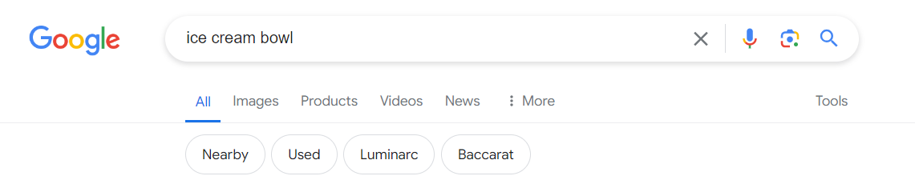
Χρήση εργαλείων και προτάσεων
Notes:
Δεν είναι μόνο λέξεις και φράσεις που μπορούμε να αναζητήσουμε στο Διαδίκτυο. Μπορούμε να αναζητήσουμε βίντεο, ειδήσεις, εικόνες κ.λπ. Μπορούμε να καθορίσουμε τι είδους αποτελέσματα θέλουμε χρησιμοποιώντας τα Εργαλεία. Για παράδειγμα, αν ψάχνουμε για μια εικόνα ενός μπολ παγωτού, μπορούμε να πληκτρολογήσουμε "μπολ παγωτού" και στη συνέχεια να κάνουμε κλικ στις εικόνες για να ελέγξουμε τις εικόνες ως αποτελέσματα. Μπορεί επίσης να θέλουμε να αγοράσουμε ένα μπολ παγωτού. Στη συνέχεια, είναι χρήσιμο να κάνετε κλικ στο Προϊόντα. Εναλλακτικά, μπορεί να θέλουμε να δούμε βίντεο με μπολ παγωτού. μπορούμε να κάνουμε κλικ στα Βίντεο, κλπ.
Ενώ περιγράφετε τα παραπάνω, πληκτρολογήστε τον όρο "μπολ παγωτού" και, στη συνέχεια, πατήστε Εικόνες. Ελέγξτε τα αποτελέσματα με τους σπουδστές. Στη συνέχεια, κάντε κλικ στα προϊόντα για να δείτε ποια μπολ παγωτού είναι διαθέσιμα για αγορά. Στη συνέχεια, κάντε κλικ στα βίντεο για να ελέγξετε τα βίντεο που περιέχουν μπολ παγωτού. Εξερευνήστε τα αποτελέσματα με τους σπουδστές. Μπορείτε επίσης να ρωτήσετε τους σπουδστές τι θα ήθελαν να αναζητήσουν και να χρησιμοποιήσετε τον όρο / φράση που θα προτείνουν.

Slide 17
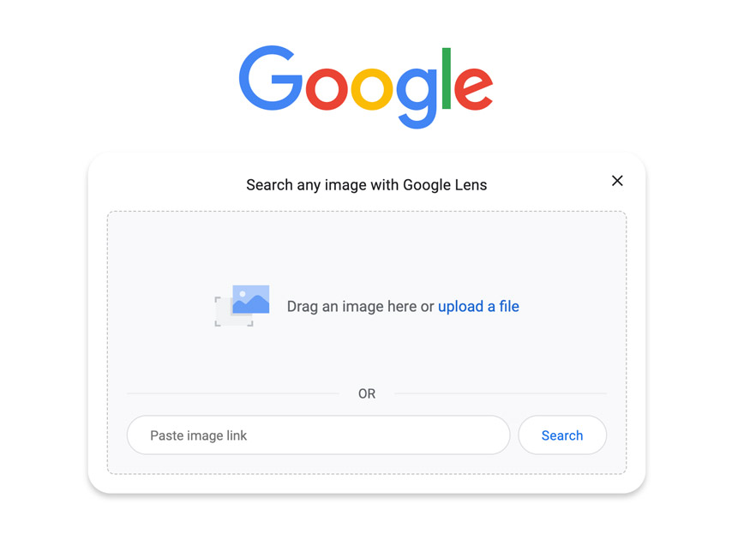
Αντίστροφη αναζήτηση εικόνων
Μπορείτε να εντοπίσετε την ίδια εικόνα εάν έχει χρησιμοποιηθεί κάπου αλλού στο διαδίκτυο και σχετικές ή παρόμοιες εικόνες.
Notes:
Η αντίστροφη αναζήτηση εικόνων είναι μια χρήσιμη στρατηγική όταν θέλουμε να βρούμε εάν μια συγκεκριμένη εικόνα έχει χρησιμοποιηθεί κάπου αλλού, σε έναν άλλο ιστότοπο για παράδειγμα, ή να βρούμε παρόμοιες εικόνες. Ας υποθέσουμε ότι βρήκαμε ένα ζευγάρι παπούτσια που μας αρέσουν σε έναν ιστότοπο, αλλά έχουν εξαντληθεί. Μια αντίστροφη αναζήτηση εικόνων θα μας βοηθήσει να εντοπίσουμε ακριβώς το ίδιο ζευγάρι σε έναν άλλο ιστότοπο (εάν πωλούνται αλλού) καθώς και να ανακαλύψουμε άλλες επιλογές παρόμοιες με το ζευγάρι που ψάχνουμε. Ας το δούμε στην πράξη.
Είναι ευκολότερο να δείξετε αυτή την αναζήτηση χρησιμοποιώντας Chrome: Πρέπει να χρησιμοποιήσετε την εικόνα που έχετε αποθηκεύσει στην επιφάνεια εργασίας σας. Για παράδειγμα, μπορείτε να αποθηκεύσετε τη σημαία της ΕΕ, ένα λουλούδι, ένα μπουκάλι κ.λπ. Ανοίξτε το Google και επιλέξτε το εικονίδιο της κάμερας στα δεξιά, στη γραμμή αναζήτησης. Βρίσκεται δίπλα στο εικονίδιο μικροφώνου.
Σύρετε την αποθηκευμένη εικόνα ή κάντε κλικ στο Μεταφόρτωση αρχείου για να το επιλέξετε και να το ανεβάσετε. Εξερευνήστε τα αποτελέσματα με τους σπουδστές.
Εξηγήστε στους σπουδστές, ότι αν θέλουν να χρησιμοποιήσουν αντίστροφη εικόνα με ένα smartphone, πρέπει να ανοίξουν το Chrome, να κάνουν κλικ στην κάμερα/φακό και να επιλέξουν ένα αντικείμενο μπροστά τους. Στη συνέχεια, μπορούν να ελέγξουν τα αποτελέσματα. Αυτό το είδος αναζήτησης με ένα smartphone είναι χρήσιμο όταν βλέπετε ένα φυτό που δεν γνωρίζετε το όνομά του. Επιλέξτε το φυτό με την κάμερα και ελέγξτε τα αποτελέσματα.

Slide 18
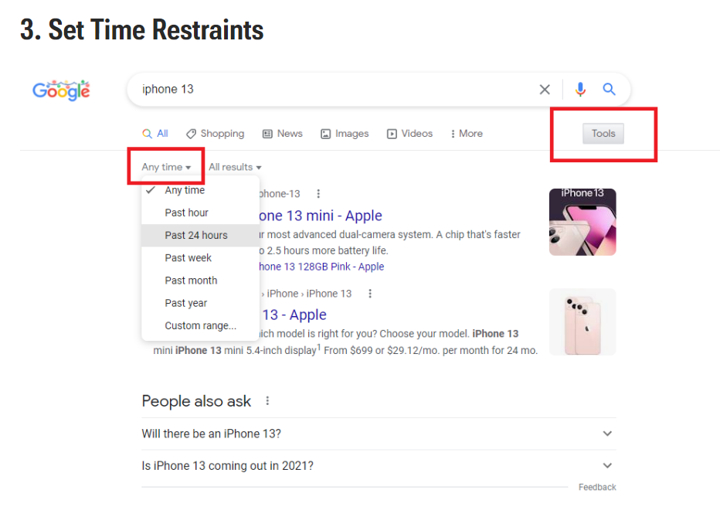
Ορισμός χρονικού περιορισμού
Notes:
Μερικές φορές, θέλουμε να λαμβάνουμε μόνο πρόσφατα αποτελέσματα. Για παράδειγμα, αν ψάχνουμε για ένα νέο smartphone, πιθανότατα θέλουμε να ελέγξουμε τι είναι διαθέσιμο μόνο τον τελευταίο μήνα, όχι τα παλιά μοντέλα. Μπορούμε να ορίσουμε χρονικούς περιορισμούς από τα Εργαλεία και να αναζητήσουμε αποτελέσματα που έχουν εμφανιστεί την τελευταία ώρα, τις τελευταίες 24 ώρες, την προηγούμενη εβδομάδα, μήνα, έτος ή κατά τη διάρκεια ενός συγκεκριμένου χρονικού εύρους.
Ανοίξτε ένα πρόγραμμα περιήγησης και πληκτρολογήστε samsung galaxy s21. Ανοίξτε τα Εργαλεία και αλλάξτε την ώρα, από οποιαδήποτε στιγμή σε προηγούμενο μήνα ή έτος. Στη συνέχεια, κάντε κλικ στο Προσαρμοσμένο εύρος και πληκτρολογήστε από την 1η Σεπτεμβρίου έως τις 3 Σεπτεμβρίου 2024. Συζητήστε τα αποτελέσματα με τους σπουδστές. Εάν οι σπουδστές θέλουν να αναζητήσουν κάτι διαφορετικό, ακολουθήστε το. Καθώς αυτή είναι η τελευταία διαφάνεια που ασχολείται με τις στρατηγικές αναζήτησης, ρωτήστε τους σπουδστές αν θέλουν να εξασκηθούν περισσότερο μαζί με οποιαδήποτε στρατηγική. Εάν το επιθυμούν, αφιερώστε 10 επιπλέον λεπτά.

Slide 19

Δημιουργία σελιδοδεικτών για σελίδες
Οι σελιδοδείκτες σάς επιτρέπουν γρήγορη πρόσβαση σε σελίδες αντί να χρειάζεται να περιηγηθείτε σε αυτές ή να τις αναζητήσετε.
Πώς να το κάνετε:
https://www.youtube.com/watch?v=UhZKffAcGAA
Notes:
Υπάρχουν κάποιες ιστοσελίδες που θέλουμε ή πρέπει να επισκεπτόμαστε σε τακτική βάση, επειδή περιέχουν σημαντικές πληροφορίες για εμάς. Θα μπορούσε να είναι η σελίδα μιας δημόσιας αρχής, μιας ηλεκτρονικής βιβλιοθήκης ή μιας ταξιδιωτικής υπηρεσίας. Μπορούμε να προσθέσουμε σελιδοδείκτες σε τέτοιες σελίδες αντί να χρειάζεται να τις αναζητήσουμε ξανά. Ας δούμε πώς μπορούμε να προσθέσουμε σελιδοδείκτη σε μια σελίδα. Οι ίδιες οδηγίες ισχύουν και για τις σελίδες που αναζητάτε μέσω του smartphone σας.
Παρακολουθήστε το βίντεο μαζί με τους σπουδστές και στη συνέχεια προσπαθήστε να προσθέσετε σελιδοδείκτη σε μια σελίδα ως επίδειξη. Οι σπουδστές μπορούν επίσης να προσπαθήσουν να προσθέσουν σελιδοδείκτη σε μια σελίδα μέσω των smartphone τους.

Slide 20
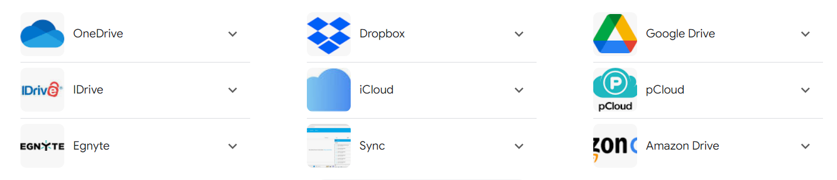
Υπηρεσίες αποθήκευσης και κοινής χρήσης αρχείων στο cloud
Η αποθήκευση στο cloud σάς επιτρέπει να μοιράζεστε εύκολα και να έχετε πρόσβαση σε αρχεία από οπουδήποτε και να τα επαναφέρετε εάν κάτι πάει στραβά.
Notes:
Τώρα, ας μιλήσουμε για υπηρεσίες αποθήκευσης στο cloud και κοινή χρήση αρχείων. Η αποθήκευση στο cloud μας επιτρέπει να μοιραζόμαστε και να έχουμε πρόσβαση σε αρχεία από οποιαδήποτε συσκευή ή να τα επαναφέρουμε εάν κάτι πάει στραβά. Για παράδειγμα, όταν αλλάζουμε την κινητή συσκευή μας, μπορούμε να μεταφέρουμε όλο το περιεχόμενό μας από την παλιά συσκευή στη νέα σε δευτερόλεπτα. Απλώς αποθηκεύουμε τα πάντα στο Cloud και στη συνέχεια τα μεταφέρουμε στο νέο μας κινητό. Η αποθήκευση στο cloud προσθέτει επίσης ασφάλεια και προστασία στη διαδικτυακή μας ζωή, επειδή όταν συγχρονίζουμε αρχεία μέσω του cloud, δημιουργούμε ένα αντίγραφο ασφαλείας τους από προεπιλογή. Όχι άλλες χαμένες επαφές, εικόνες ή βίντεο. Υπάρχουν πολλές διαφορετικές υπηρεσίες αποθήκευσης cloud και κοινής χρήσης αρχείων. Ορισμένες από αυτές παρέχονται δωρεάν, όπως το Google Drive και άλλες έναντι αμοιβής. Υπηρεσίες όπως το Google Drive και το OneDrive μας επιτρέπουν να αποθηκεύουμε, να μοιραζόμαστε και να συνεργαζόμαστε σε έγγραφα, παρουσιάσεις και αρχεία πολυμέσων δωρεάν. Τι σημαίνει αυτό; Για παράδειγμα, εμείς και οι φίλοι μας έχουμε πάει σε ένα πάρτι. Όλοι έχουμε βγάλει φωτογραφίες με τα κινητά μας τηλέφωνα και τώρα θέλουμε να τις μοιραστούμε μεταξύ μας. Αντί να στέλνουμε πολλά αρχεία μεταξύ μας, μπορούμε να τα ανεβάσουμε σε έναν φάκελο που ονομάζεται "Party" στο Google Drive και όλοι έχουν πρόσβαση σε όλες τις φωτογραφίες από εκεί. Ένα άλλο παράδειγμα είναι μια ομαδική εργασία που μπορεί να έχουμε στο σχολείο. Αντί να γράψουμε το μέρος μας, να στείλουμε το έγγραφο στο επόμενο άτομο και αυτός / αυτή να κάνει το ίδιο με ένα τρίτο άτομο στην ομάδα, μπορούμε να ανεβάσουμε το έγγραφο στο Google Drive, να δώσουμε πρόσβαση σε όλα τα μέλη της ομάδας και όλοι μπορούν να εργαστούν στο ίδιο έγγραφο ταυτόχρονα. Με αυτές τις πληροφορίες, ολοκληρώνουμε το πρώτο μέρος αυτής της ενότητας.

Slide 21

Ανάλυση δεδομένων και πληροφοριών
Notes:
Στο δεύτερο μέρος αυτής της ενότητας, θα συζητήσουμε πώς μπορούμε να ελέγξουμε τις πηγές πληροφοριών που αναζητούμε για να δούμε αν μπορούμε να βασιστούμε και να τις εμπιστευτούμε.

Slide 22
Οργανικά αποτελέσματα έναντι διαφημίσεων
Όταν κάνετε μια αναζήτηση στο διαδίκτυο, λαμβάνετε δύο τύπους αποτελεσμάτων: αποτελέσματα αναζήτησης και διαφημίσεις.
Με τα αποτελέσματα αναζήτησης, η μηχανή αναζήτησης καθορίζει ποια αποτελέσματα είναι πιο σχετικά με το ερώτημα αναζήτησής σας. Αυτά είναι επίσης γνωστά ως οργανικά αποτελέσματα αναζήτησης.
Στα αποτελέσματα αναζήτησης, μπορείτε επίσης να βλέπετε διαφημίσεις που πληρώνονται από επιχειρήσεις για να εμφανίζονται, όταν υπάρχει αντιστοιχία με τον όρο που αναζητάτε. Αυτός είναι ο λόγος για τον οποίο, για παράδειγμα, μπορεί να δείτε μια διαφήμιση από μια τράπεζα όταν αναζητάτε "καλύτερα επιτόκια αποταμίευσης".
Notes:
Αρχικά, πρέπει να διευκρινίσουμε δύο βασικούς όρους: οργανικά αποτελέσματα και διαφημίσεις που εμφανίζονται στην οθόνη για οτιδήποτε αναζητάμε. Τα οργανικά αποτελέσματα είναι αυτά που η μηχανή αναζήτησης καθορίζει ως σχετικά, με βάση τις λέξεις-κλειδιά και τις στρατηγικές αναζήτησης, που συζητήσαμε στο προηγούμενο μέρος. Οι διαφημίσεις εμφανίζονται συνήθως πρώτες, πάνω από τα αποτελέσματα αναζήτησης, με μια μικρή ετικέτα "Διαφήμιση" ή "Χορηγούμενη", ώστε να μπορούμε να τις διαχωρίσουμε από τα οργανικά αποτελέσματα αναζήτησης. Μπορούν επίσης να εμφανίζονται κάτω από τα αποτελέσματα αναζήτησης, προς το κάτω μέρος της σελίδας ή στα δεξιά της οθόνης κατά την αναζήτηση σε υπολογιστή. Οι διαφημίσεις εμφανίζονται επίσης στα μέσα κοινωνικής δικτύωσης και στο YouTube. Ακριβώς όπως χρησιμοποιούμε μια λέξη-κλειδί για να αναζητήσουμε κάτι, οι εταιρείες πληρώνουν τη μηχανή αναζήτησης για να συνδέσουν λέξεις-κλειδιά με το εμπορικό σήμα τους. Ας δούμε μερικά παραδείγματα.
Αναζητήστε τροφή για γάτες. Θα λάβετε πρώτα χορηγούμενο περιεχόμενο και μετά οργανικά αποτελέσματα. Στη συνέχεια, αναζητήστε "αναψυκτικά". Θα λάβετε αποτελέσματα για cola cola, pepsi cola, fanta, κλπ. Εξηγήστε στους σπουδστές ότι αυτό συμβαίνει επειδή αυτές οι εταιρείες έχουν πληρώσει για να συνδέσουν τη λέξη-κλειδί "αναψυκτικό" με το εμπορικό σήμα τους.
Παρότι ορισμένες διαφημίσεις μπορεί να είναι χρήσιμες, αξίζει να σημειωθεί ότι υπάρχουν ψεύτικες διαφημίσεις στο διαδίκτυο. Ως προληπτικό μέτρο ασφαλείας, είναι καλύτερο να επιλέξετε την οργανική καταχώριση αντί για μια διαφήμιση, όταν η αναζήτησή μας εμφανίζει και τις δύο επιλογές για την ίδια εταιρεία. Για παράδειγμα, αν αναζητήσουμε τον όρο "trivago", ο χορηγούμενος ιστότοπος εμφανίζεται πρώτος και ο εταιρικός ιστότοπος έρχεται δεύτερος. Είναι καλύτερα να επισκεφθείτε το δεύτερο.

Slide 23
Κριτήρια που πρέπει να χρησιμοποιούνται για την αξιολόγηση των πληροφοριών
Αξιοπιστία
Διαπιστευτήρια συγγραφέα (προσόντα, ρόλος κ.λπ.)
Εκδότης (οι ακαδημαϊκοί, οι κυβερνητικοί οργανισμοί ή έγκριτοι φορείς είναι πιο αξιόπιστοι από τα ιστολόγια, τα μέσα κοινωνικής δικτύωσης κ.λπ.)
Αναφορές και παραπομπές: Οι αξιόπιστες πηγές συχνά αναφέρουν άλλες αξιόπιστες πηγές
Συνάφεια
Πεδίο εφαρμογής: Προσδιορίστε αν η πηγή καλύπτει το θέμα ολοκληρωμένα και κατάλληλα.
Σκοπός: Κατανοήστε τον σκοπό της πηγής - π.χ. να ενημερώσει, να πείσει, να διασκεδάσει ή να πουλήσει.
Μεροληψία
Αντικειμενικότητα: η πηγή παρουσιάζει τις πληροφορίες δίκαια και χωρίς σημαντική μεροληψία;
Άποψη: η πηγή παρουσιάζει πολλαπλές οπτικές γωνίες για το θέμα;
Γλώσσα: Είναι η γλώσσα γεμάτη συναισθηματικές ή φορτισμένες λέξεις;
Ακρίβεια
Αποδεικτικά στοιχεία και υποστήριξη: Αξιολογήστε εάν η πηγή παρέχει αποδεικτικά στοιχεία, δεδομένα και αναφορές για να υποστηρίξει τους ισχυρισμούς της.
Λάθη: Αναζητήστε τυχόν λάθη στα γεγονότα, τυπογραφικά ή γραμματικά λάθη που μπορούν να υπονομεύσουν την αξιοπιστία.
Notes:
Μας σερβίρονται πολλές διαφορετικές πληροφορίες online καθημερινά. Από τα πρακτορεία ειδήσεων μέχρι τα blogs και τα social media, πρέπει να εξετάσουμε κριτικά το είδος των πληροφοριών που λαμβάνουμε, ειδικά τις ειδήσεις, για να είμαστε σίγουροι ότι έχουμε την πραγματική εικόνα οποιασδήποτε κατάστασης. Υπάρχουν 4 κριτήρια που μπορούμε να χρησιμοποιήσουμε: Αξιοπιστία: Μια αξιόπιστη πηγή παρέχει πάντα το όνομα του συγγραφέα ή ακόμη και τα διαπιστευτήρια του. Ορισμένοι εκδότες είναι πιο αξιόπιστοι από άλλους. Για παράδειγμα, μια κυβερνητική υπηρεσία, ένας ακαδημαϊκός εκδότης ή διεθνείς οργανισμοί είναι συνήθως πιο αξιόπιστοι. Αξιόπιστες πηγές αναφέρονται επίσης σε άλλες αξιόπιστες πηγές. Ένα δεύτερο κριτήριο είναι η συνάφεια: Αυτό έχει να κάνει με το πεδίο εφαρμογής και τον σκοπό της πληροφόρησης. Καλύπτει η πηγή ένα θέμα κατάλληλα και περιεκτικά; Γιατί η πηγή παρείχε αυτές τις πληροφορίες; Για να μας ενημερώσει, να μας πείσει, να πουλήσει κάτι; Το τρίτο κριτήριο είναι η μεροληψία: Η πηγή παρουσιάζει τις πληροφορίες αντικειμενικά ή παίρνει θέση; Οι ειδήσεις σχετικά με την πολιτική και τα οικονομικά είναι γεμάτες μεροληψία. Η πηγή παρουσιάζει πολλαπλές οπτικές του ζητήματος; Και, η γλώσσα που χρησιμοποιείται για τις ειδήσεις είναι απλή ή γεμάτη συναισθηματικές λέξεις; (τραγωδία, σοκ, τέρας, τεράστιο, κλπ). Τέλος, πρέπει να ελέγξουμε την ακρίβεια: παρέχει η πηγή δεδομένα και στοιχεία για την υποστήριξη των πληροφοριών; Είναι το κείμενο καλογραμμένο ή γεμάτο γραμματικά λάθη; Φυσικά, χρειάζεται χρόνος και εξάσκηση, για να είμαστε σε θέση να αξιολογούμε με ακρίβεια τις πληροφορίες που έρχονται στο δρόμο μας, αλλά είναι πολύ σημαντικό να το κάνουμε, αν θέλουμε να είμαστε ενημερωμένοι πολίτες και να λαμβάνουμε τις δικές μας αποφάσεις.

Slide 24
Τεχνικές για την αξιολόγηση μιας πηγής
Ημερομηνία δημοσίευσης: Βεβαιωθείτε ότι η πηγή είναι ενημερωμένη, ειδικά σε πεδία όπου οι πληροφορίες αλλάζουν γρήγορα.
01
Παραπομπές: Εξετάστε τις παραπομπές που αναφέρονται για να βεβαιωθείτε ότι προέρχονται από αξιόπιστες πηγές.
02
Διασταύρωση για συνέπεια: Συγκρίνετε τις πληροφορίες με άλλες πηγές για να εντοπίσετε πιθανά σημεία μεροληψίας.
03
Notes:
Ακολουθούν μερικές απλές τεχνικές που μπορούμε να χρησιμοποιήσουμε για να αξιολογήσουμε μια πηγή πληροφοριών, καθώς και την ίδια την πληροφορία: ημερομηνία δημοσίευσης: Ό,τι συνδέεται στο διαδίκτυο, παραμένει online για πάντα. Αυτό δεν σημαίνει ότι οι πληροφορίες που βρέθηκαν είναι ενημερωμένες ή ότι ο εκδότης εξακολουθεί να είναι ενεργός. Για παράδειγμα, εάν κάνουμε αναζήτηση για να κλείσουμε ένα ξενοδοχείο για ένα Σαββατοκύριακο και καταλήξουμε σε κάποια αποτελέσματα, πρέπει να ελέγξουμε εάν το ξενοδοχείο είναι ακόμα ανοιχτό ή είναι παλιές πληροφορίες, ότι οι τιμές που παρουσιάζονται είναι οι φετινές τιμές κ.λπ. Παραπομπές: Οι αξιόπιστες πληροφορίες χρησιμοποιούν αναφορές σε αξιόπιστες πηγές. Για παράδειγμα, και αυτό είναι πολύ συνηθισμένο σήμερα στις πολιτικές ειδήσεις, γράφεται "ανώνυμες πηγές αποκαλύπτουν ότι..." Αυτό δεν αποτελεί αξιόπιστη αναφορά. Δεν μπορεί να ελεγχθεί. Ο δημοσιογράφος μπορεί να χρησιμοποιήσει αυτό το τέχνασμα για να γράψει τη γνώμη του ή να δημιουργήσει ένα σκάνδαλο. Η τελευταία και πιο χρήσιμη τεχνική είναι ο έλεγχος των πληροφοριών από διαφορετικές πηγές ή, με άλλα λόγια, η διασταύρωση των πληροφοριών. Αυτό που είναι κοινό σε διαφορετικές πηγές είναι συνήθως οι πραγματικές ειδήσεις. Τα υπόλοιπα, είναι απόψεις, προκαταλήψεις και συναισθηματική γλώσσα.
Βρείτε μια πρόσφατη είδηση σε δύο ή τρεις διαφορετικούς ιστότοπους ή/και μέσα κοινωνικής δικτύωσης και εξετάστε την μαζί με τους σπουδστές ως πρακτική εξάσκηση. Εντοπίστε τη διαφορά στην εστίαση, την μεροληψία, την αξιοπιστία, την ακρίβεια κ.λπ. (αυτό αποτελεί εξάσκηση για τις διαφάνειες 23 και 24).

Slide 25
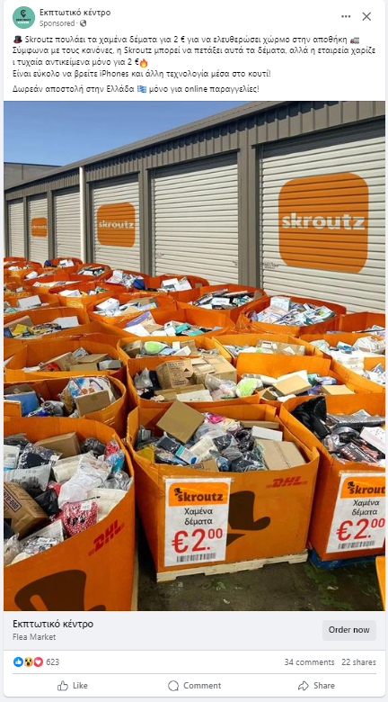
Πρόσθετες συμβουλές:
Εάν οι πληροφορίες είναι πολύ καλές για να είναι αληθινές, δεν είναι.
Ποτέ μην εμπιστεύεστε τα μέσα κοινωνικής δικτύωσης για σημαντικές πληροφορίες (π.χ. ιατρικές ερωτήσεις, πολιτική ανάλυση κ.λπ.)).
Μην διαδίδετε ψευδείς ειδήσεις στις λίστες επαφών σας. Πρώτα ελέγξτε αν οι πληροφορίες είναι αληθείς. Αν όλοι έκαναν το ίδιο, δεν θα υπήρχε χώρος για ψευδείς ειδήσεις.
Να είστε προσεκτικοί με την παραπληροφόρηση ή την προπαγάνδα, που έχουν σχεδιαστεί για να χειραγωγήσουν ή να εξαπατήσουν το κοινό.
Notes:
Πριν ολοκληρώσουμε αυτό το μέρος, σας δούμε μερικές σημαντικές πρόσθετες συμβουλές: Εάν οι πληροφορίες είναι πολύ καλές για να είναι αληθινές, τότε δεν είναι. Σούπερ εκπτώσεις, προϊόντα που δίνονται δωρεάν κ.λπ. Στη φωτογραφία, μπορούμε να δούμε μια παραπλανητική διαφήμιση, που χρησιμοποιεί το όνομα και το λογότυπο της Skroutz (η γνωστή υπηρεσία ηλεκτρονικού εμπορίου). Λέει ότι η Skroutz πουλάει χαμένα πακέτα για € 2 για να ελευθερώσει χώρο στην αποθήκη της. Λέει επίσης ότι σύμφωνα με τους κανονισμούς, η Skroutz μπορεί να πετάξει αυτά τα πακέτα, αλλά αντ 'αυτού αποφάσισε να δώσει τα αντικείμενα που περιλαμβάνονται σε αυτά μόνο για € 2. Πρόκειται για ψευδείς και ύπουλες πληροφορίες. Θυμηθείτε ότι τα μέσα κοινωνικής δικτύωσης πρέπει να χρησιμοποιούνται για διασκέδαση, όχι για ανάκτηση σημαντικών πληροφοριών. Αν ψάχνουμε για ιατρικές συμβουλές ή πολιτική ανάλυση, δεν πρέπει ποτέ να εμπιστευόμαστε τα μέσα κοινωνικής δικτύωσης ως πηγή. Δεν πρέπει να διαδίδουμε ψευδείς ειδήσεις στις λίστες επαφών μας. Δεν πρέπει να στείλουμε την προσευχή που ήρθε στον τοίχο μας στο Facebook και λέει ότι αν τη μοιραστούμε με 10 φίλους θα έχουμε ευλογία. Δεν θα είμαστε πιο ευλογημένοι από ό,τι είμαστε ήδη. Μην προωθείτε email με εκφοβιστικές ειδήσεις, όπως ότι τα σούπερ μάρκετ είχουν προμήθειες τροφίμων για 10 ημέρες μόνο λόγω πολέμου. Θυμηθείτε, πρέπει πρώτα να ελέγξουμε εάν οι πληροφορίες είναι έγκυρες. Οι ψευδείς ειδήσεις εξαπλώνονται σε όλο τον κόσμο επειδή οι άνθρωποι δεν αξιολογούν τις πηγές και τις πληροφορίες που λαμβάνουν. Τέλος, και αυτό είναι επίσης πολύ συνηθισμένο σήμερα, πρέπει να είμαστε προσεκτικοί με την προπαγάνδα και την παραπληροφόρηση που έχει σχεδιαστεί είτε για να χειραγωγήσει είτε για να εξαπατήσει τους ανθρώπους. Ένα καλό παράδειγμα είναι η παραπληροφόρηση σχετικά με τον εμβολιασμό που τρέχει κυρίως στα μέσα κοινωνικής δικτύωσης. Τόσοι πολλοί άνθρωποι έχουν εξαπατηθεί από ψέματα που παρουσιάζονται ως πληροφορίες και θέτουν την υγεία τους σε κίνδυνο. Έχουμε πλέον ολοκληρώσει την Ενότητα 1. Έχετε απορίες; Υπάρχει κάτι που έχουμε συζητήσει μέχρι τώρα που θέλετε να σχολιάσετε; Βρήκατε την ενότητα χρήσιμη;

Slide 26








Eurhope
EU as a solidarity's house for minors out of home
Erasmus+ project n. 2023-2-IT03-KA220-YOU-000184370
Funded by the European Union. Views and opinions expressed are however those of the author(s) only and do not necessarily reflect those of the European Union or the European Education and Culture Executive Agency (EACEA). Neither the European Union nor EACEA can be held responsible for them.

